Slide 1



サーバープログラムはC# + .net frameworkで実装し、monoで動作確認済み。
WindowsPCだけでなく、RaspberryPiをといったLinux環境でも動作可能。
Car
Pres,
Temp sensor
Defi-link
(19.2kbps)
RS232C
(via USB conversion cable)
Defi-Link
Control Unit
SERVER
Windows/Linux based PC or Raspberry Pi
Defi-Link to RS232C
Convertor
OBD-II Cable
Subaru select monitor
(SSMIII) 4800bps
RS232C
(via USB conversion cable)
OBDII to RS232C
convertor
(OpenPort compatible)
クライアント（ビューア）はWebsocket + HTML5 + CSS3で実装されているので、上記機能を実装したブラウザを持っていれば、PCでもスマホ・タブレットでも実行可能。
またサーバー側にWebサーバーを実装しておけば、クライアント側にプログラムインストールは不要。
CLIENT
Server internal web browser capable of Websocket/HTML5/CSS
WWW
CLIENT
Tablet/Smartphone
with Websocket/HTML5/CSS capable web browser
Ethernet
(Websocket)
Wifi
(Websocket)
WWW
Wifi access point
CLIENT
NotePC
with HTML5/CSS capable web browser
WWW

Slide 2
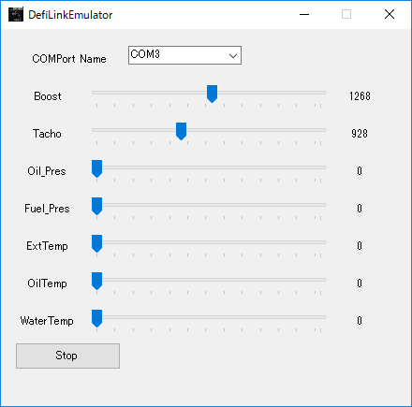






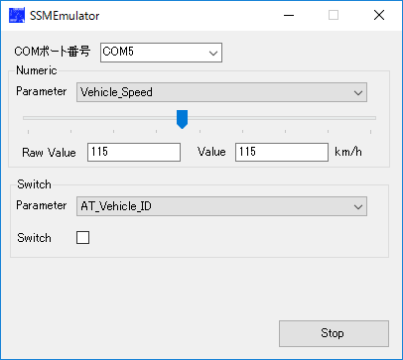
HTML5 digital dashboard : Demonstration and debugging
DefiLink protocol emulator
(Emulate DefiLink control unit protocol)
Distribute meter data by
Websocket
+JSON
Virtual serial port
communication
com0com
Defilink
websocket
server
Virtual serial port
communication
SSM(Subaru select monitor) protocol emulator
com0com
SSM
websocket
server
View meter data by HTML5+canvas dashboard viewer

